Slide 1
Infos zu den Methoden: KI-Nutzung reflektieren
Ziel: Studierende reflektieren ihre eigene KI-Nutzung in Hinblick auf das Studium. Studierende kommen mit Kommiliton*innen in Austausch über ihre KI-Nutzung.
Lehrformat: Seminar
Zeit: 15-30 Min
Materialien:
  ausgedrucktes KI-Bingo des HUL/ angepasste Version von Felicitas John
  (HUL/ DL-Büro GW, PDF/ DOCX)
  Insight AI – Spielerisch einen reflektierten Umgang mit KI fördern (HUL, PPT)
    Das Spiel kann einfach heruntergeladen und gestartet werden. Es beinhaltet eine Anleitung

Slide 2
KI-Bingo
Lest die Felder auf dem KI-Bingo
Sucht Kommiliton*innen für jedes Feld
Wer eine Gerade (waagerecht, horizontal oder schräg) voll mit Namen hat, ruft Bingo!
10 Min. Zeit

Slide 3
Infofolie zu der Methode: Letter to the future
Ziel: Studierende beschäftigen sich auch über den Seminarkontext hinaus mit ihrer KI-Nutzung und können sich ihren Lernprozess sowie Fortschritte bewusst machen.
Lehrformat: Seminare und Vorlesungen
Zeit: 10 Min.
Materialien: Folie
Sonstiges: Bitte weisen Sie die Studierenden darauf hin, dass die Teilnahme freiwillig bleibt, da sie in dem Tool ihre E-Mail-Adresse angeben.

Slide 4
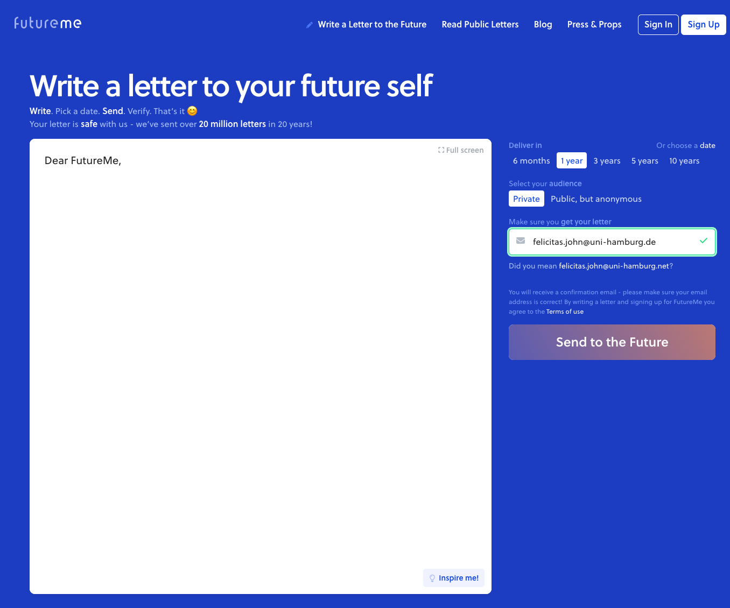
Letter to the future: www.futureme.org
Schickt einen kleinen Brief an euer Zukunfts-Ich in einem Jahr
Nutzt dafür die Fragen:
  Wie ist meine Einstellung zu KI derzeit?
  Wie nutze ich KI momentan?
  Wie denke ich, dass ich es in einem Jahr nutzen werde?
Freiwillig
Screenshot: futureme.org, Memories Technologies Pty Ltd,
zuletzt abgerufen: 08.07.2026
4

